Slide 1
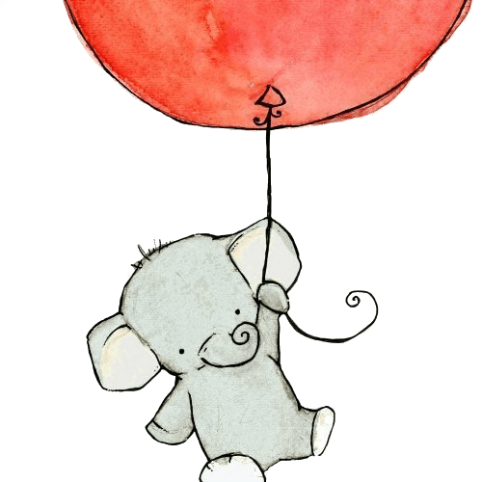
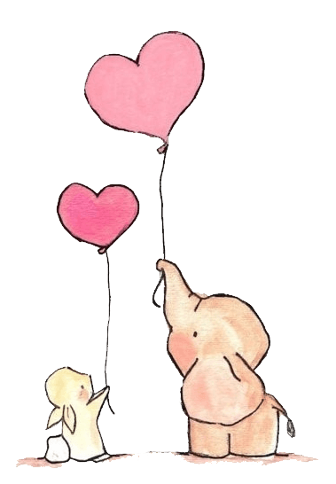
Thứ ba ngày 7 tháng 12 năm 2021
Chính tả
Người liên lạc nhỏ ( trang 114)

Slide 2
Người liên lạc nhỏ
Sáng hôm ấy, anh Đức Thanh dẫn Kim Đồng đến điểm hẹn. Một ông ké đã chờ sẵn ở đấy. Ông mỉm cười hiền hậu:
- Nào, bác cháu ta lên đường !
Ông ké chống gậy trúc, mặc áo Nùng đã phai, bợt cả hai cửa tay. Trông ông như người Hà Quảng đi cào cỏ lúa. Kim Đồng đeo túi nhanh nhẹn đi trước, ông ké lững thững theo đằng sau.

Slide 3
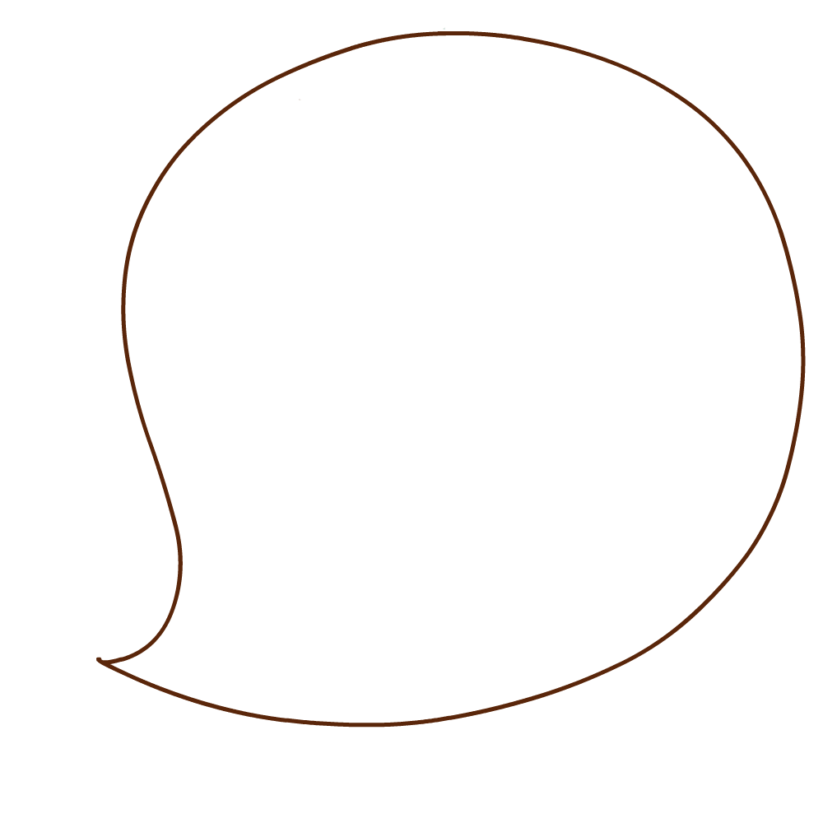
Đoạn văn có những nhân vật nào??
Có nhân vật anh Đức Thanh, Kim Đồng và ông ké.

Slide 4
Những chữ nào trong đoạn văn cần viết hoa ?
Các chữ đầu đoạn, đầu câu và tên riêng

Slide 5
Người liên lạc nhỏ
Sáng hôm ấy, anh Đức Thanh dẫn Kim Đồng đến điểm hẹn. Một ông ké đã chờ sẵn ở đấy. Ông mỉm cười hiền hậu:
- Nào, bác cháu ta lên đường !
Ông ké chống gậy trúc, mặc áo Nùng đã phai, bợt cả hai cửa tay. Trông ông như người Hà Quảng đi cào cỏ lúa. Kim Đồng đeo túi nhanh nhẹn đi trước, ông ké lững thững theo đằng sau.

Slide 6
- Nào, bác cháu ta lên đường!
Câu nào trong đoạn văn là lời của nhân vật? Lời đó được viết như thế nào?
Lời đó được viết sau dấu hai chấm, xuống dòng, gạch đầu dòng.

Slide 7
Hướng dẫn viết từ khó:
Chờ sẵn
bợt
Hà Quảng
lững thững

Slide 8

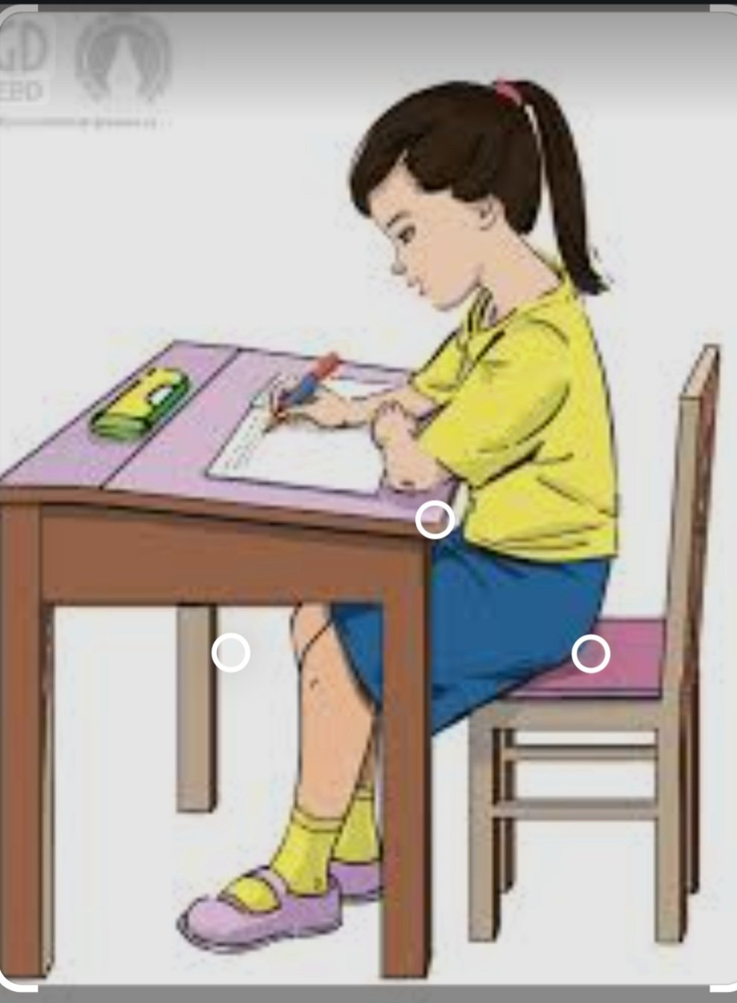
Tư thế ngồi viết
- Lưng thẳng không tì ngực vào bàn.
- Đầu hơi cúi.
- Mắt cách vở khoảng 25 đến 30 cm.
- Tay phải cầm bút.
- Tay trái tì nhẹ lên mép vở để giữ.
- Hai chân để song song thoải mái.

Slide 9
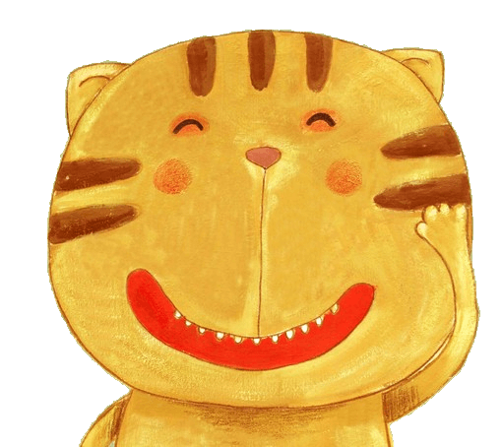
Viết bài

Slide 10
Người liên lạc nhỏ
Sáng hôm ấy, anh Đức Thanh dẫn Kim Đồng đến điểm hẹn. Một ông ké đã chờ sẵn ở đấy. Ông mỉm cười hiền hậu:
- Nào, bác cháu ta lên đường !
Ông ké chống gậy trúc, mặc áo Nùng đã phai, bợt cả hai cửa tay. Trông ông như người Hà Quảng đi cào cỏ lúa. Kim Đồng đeo túi nhanh nhẹn đi trước, ông ké lững thững theo đằng sau.

Slide 11
Bài tập:
Bài 2: Điền vào chỗ trống ay hay ây ?
ây
ay
- cây s…., ch…. giã gạo
- d…. học, ngủ d….
- số b…., đòn b….
.
ay
ây
.
.
ảy
ẩy

Slide 12
Bài 3: Điền vào chỗ trống:
a) l hay n?
n
n
Trưa …ay bà mệt phải …ằm
Thương bà, cháu đã giành phần …ấu cơm
Bà cười: vừa …át vừa thơm
Sao bà ăn được nhiều hơn mọi …ần?
n
n
l
Vương Thừa Việt

Slide 13
Bài 3: Điền vào chỗ trống:
b) i hay iê?
i
Kiến xuống suối t…m nước uống. Chẳng may, sóng trào lên cuốn Kiến đi và suýt nữa thì d…m chết nó. Ch…m Gáy thấy thế liền thả cành cây xuống suối cho Kiến. Kiến bám vào cành cây, thoát h…m.
i
i
iể

Slide 14
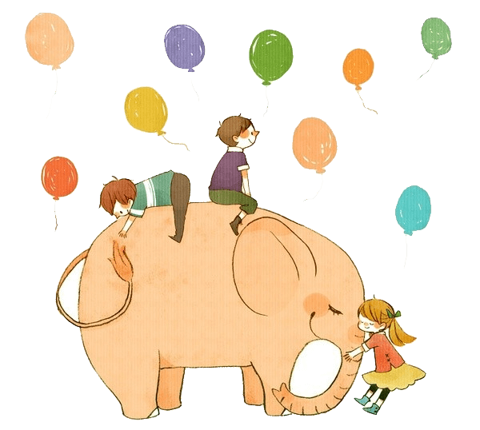
CHÚC CÁC CON
CHĂM NGOAN – HỌC GIỎI

